Slide 1
Satakunnan Sydänpiiri ry
Välkommen till Verkkopuntari-mellanmötet!
Notes:
Syftet med detta möte är att göra personen uppmärksam på att bedöma den nuvarande situationen i fråga om viktminskning och levnadsvanor samt motivera hen att fortsätta med ny entusiasm.

Slide 2
Dagens program:
Stärkande av förändringen – värderingar som verksamhetsledare
Framgångar ökar motivationen
Kost som stöder viktkontroll
Planer för fortsättningen
Tidtabell
Satakunnan Sydänpiiri ry
Notes:
Man behöver inte nyhetsrundan när man börjar med framgångar, då styrs man också till att tänka på vad man har lyckats med och undviker en eventuell ”klagorunda” som vanligtvis inte är nödvändig.
Som handledare kan du ge kort gemensam respons på beskrivningarna. Fokusera på positiva förändringar och känslor

Slide 3
Framgångar ökar motivationen
Satakunnan Sydänpiiri ry

Slide 4
Framgångsmätaren
Prata med ditt par om dina framgångar och insikter i din livsstilsförändring och viktkontroll
Vilka saker har stött din förändring?
Vilken framgång eller insikt vill du dela med de andra?
Satakunnan Sydänpiiri ry
Notes:
För att man ska tro på sina förmågor är det viktigt att lyfta fram de saker man har lyckats med. Vanligtvis lyfter människor fram sina misslyckanden, även när de upplever framgångar. Till exempel: Jag har motionerat mer, men jag äter fortfarande mycket godis. Här bör handledaren betona att framgångarna nämns separat och övriga ändringar i en annan mening. Jag har motionerat mer och äter fortfarande godis – meningen har redan ett annat budskap. Det betyder inte att man bara måste vara positiv, utan ska snarare framhäva att framgångar hjälper en vidare och inspirerar till förändring. Människor bär i allmänhet med sig sina misslyckanden och hinder automatiskt.
Om någon har en känsla av att vara misslyckad i allting, lönar det sig att ställa tilläggsfrågor: har någon enstaka gång lyckats? Har man t.ex. ens en gång motionerat eller kunnat ändra sitt ätande eller gått och lagt sig i tid? Det är också bra att fundera på om planen har varit realistisk till att börja med och om misslyckande innebär att det ursprungliga målet var för stort.
Det lönar sig att reservera 10–20 min för detta, beroende på gruppens storlek och pratsamhet

Slide 5
Ett bra liv – en vardag enligt värderingarna
Människan är mer beredd på att göra saker som är viktiga för henne. Vi är mer beredda att anstränga oss om vi har ett bra skäl som är viktigt för oss själva.
Viktkontroll påverkar hela livet och även om vi vet att det vore bra att ändra på våra vanor är förändringen inte nödvändigtvis bestående.
För en bestående förändring behövs inre motivation, och den inre motivationen kan stärkas när man tänker på frågan: varför vill jag ha förändring? Varför är förändringen viktig för mig? Vilka saker och människor påverkar min livsstilsförändring?
Motivationen till förändring hittas i allmänhet inte i externa saker, utan via saker och människor som är viktiga för en själv.
Satakunnan Sydänpiiri ry

Slide 6
Ett bra liv – exempel
Ett bra liv
familj
vänner
arbete
hobbyer
andlighet
miljö
hälsa
fritid
meningsfull sysselsättning
ekonomisk trygghet
hem
funktionsförmåga
fysisk kondition
Satakunnan Sydänpiiri ry
Notes:
Var och en har ett eget Bra liv, men vanligtvis upprepas dessa saker där. I handledningen lönar det sig att betona att målet är att göra denna övning för en själv och vad som verkligen är viktigt för en. Allt behöver inte delas.
Det här är bara ett exempel, om möjligt kan det också redigeras efter den egna gruppen, för dessa saker förändras i olika livssituationer. För unga är andra saker viktiga än för pensionärer, osv.

Slide 7
Övning:
Vad är ett bra liv för dig?
Fundera en stund på vilka saker som är viktiga för dig i ditt liv? Vilka människor hör till det? Kanske husdjur? Vad tycker du om att göra? Vad gör livet värdefullt och meningsfullt?
Vilken roll spelar hälsan, viktkontrollen och välbefinnandet här?
Hur fördelas tid och resurser mellan dessa viktiga frågor?
Finns det även tid för det allra viktigaste, dvs. dig själv?
Kan du bidra till att tiden och resurserna fördelas jämnare?
Vad kunde vara det första steget mot ett liv enligt dina värderingar?
Satakunnan Sydänpiiri ry
Notes:
För övningen behövs en A4 och en penna samt en blocktavla för sammanställningen. Det här tar 20–30 min beroende på gruppens storlek och pratsamhet
Först funderar vi på vad som är viktigt och sedan på hur tiden och resurserna fördelas. Det är rätt vanligt att någon säger att en god kondition är viktigt för en, men att man inte har tid för det.
Frågan ”Lever jag enligt mina värderingar?” är stor och ibland är det här just den övning som behövs för att åstadkomma en bestående och långsiktig förändring.
Man kan dela med sig i par och välja några saker för gruppens gemensamma analys av ”Ett bra liv”. Om gruppen är liten eller annars aktiv kan de sammanställas direkt på blocket. Handledaren bör betona att man inte behöver dela med sig av allt, att det räcker med en sak. Vanligtvis får man nästan alla viktiga saker med i sammanfattningen.
I sammanfattningen är det bra att betona varför övningen gjordes, dvs. vi är mer beredda på att anstränga oss för det som är viktigt för oss, om jag upplever att viktkontroll är viktigt för mitt liv, kunde jag hitta tid och resurser för det? Denna övning synliggör också konflikter i värderingarna, t.ex. utifrån rollen som mamma. Är det okej att ta tid för sin egen hobby och varifrån tar man den? Det finns inte en enda lösning på konflikten och det är viktigt att du som handledare inte börjar lösa dessa konflikter, till exempel genom att ge råd om att man kan motionera hur som helst eller att man till exempel kunde låta bli att göra någon hushållssyssla. Dessa förslag kan komma från gruppen och det gör ingenting, eftersom råd från någon likställd eventuellt tas bättre emot.

Slide 8
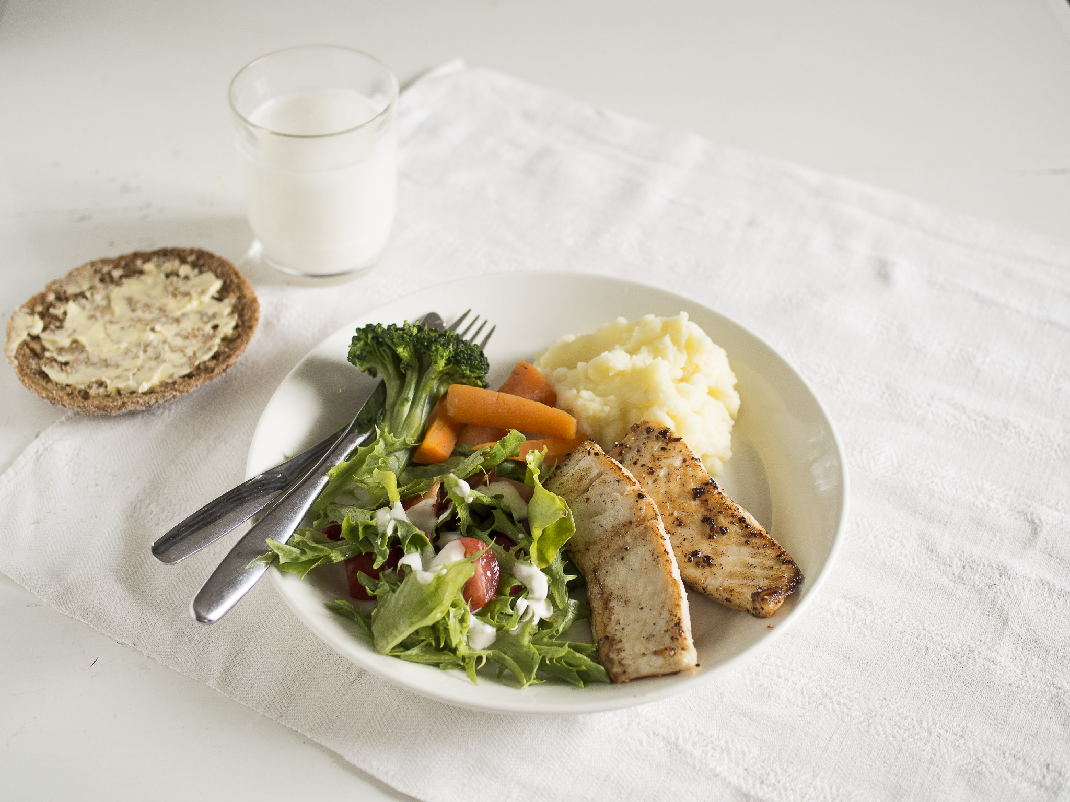
Kost som stöder viktkontroll
Satakunnan Sydänpiiri ry

Slide 9
Övning:
Livsstil och kost som stöder viktkontroll
Vad är viktigt i viktkontrollen?
Vilka faktorer är centrala i kosten och ätandet?
Fundera först tillsammans med ditt par, sedan görs sammanfattningen
​
Satakunnan Sydänpiiri ry
Notes:
Människor känner i allmänhet till de saker som är centrala för viktkontrollen och vad man borde ändra i sin kost eller vad man borde inkludera i den.
Istället för att handledaren berättar bör gruppen själv vara aktiv, det ökar förtroendet för ens förmågor och gör en mindre frustrerad. Om handledaren bara berättar självklara saker kan det till och med ge upphov till en känsla av att handledaren anser att deltagarna är simpla eller ovetande. Om det finns brister i kunskapen framgår det bättre av denna övning. När sakerna sammanställs kan handledaren lyfta fram de teman som inte annars lyfts fram.
Det är bra att reservera 30–40 min för det här att det inte blir för bråttom.
Teman som bör lyftas fram:
Måltidsrytm – helt centralt
Grönsaker, frukt och bär vid varje måltid – en viktigt och samtidigt betydande förändring
Mat som man tycker om – det lönar sig inte att äta dålig mat
Ordentliga måltider –otillräckligt ätande är ofta orsaken till i synnerhet kvällsätande
Tillräckligt med protein – detta upprepas fortfarande, i synnerhet kvinnor kanske äter för lite protein
Tillräckligt med fibrer – en gammal klassiker, fortfarande en utmaning
Matglädje och att äta tillsammans – det är inte vettigt att alltid äta egen mat ensam
Godis är inte ett problem – flexibel kontroll och tolerans
Avslutande av bantning – en livsstilsförändring är inte bantning eller en kur
Mod att äta tillräckligt – i synnerhet de som rör på sig mycket
Identifiering av känslomässigt ätande – när behövs andra metoder (vid känslomässigt ätande är regelbundet och tillräckligt ätande kärnan för allting)
Kosten är en del av viktkontrollen men räcker inte i sig, utan det behövs också motion och sömn, saker som är viktiga för en själv
80/20 räcker, dvs. när 80 % av ens val är kloka och resten lite ditåt, beroende på målet.
Det lönar sig att minska på socker och fett om man äter mycket av dem, men samtidigt ska man komma ihåg att de vanligtvis inte är ett problem om man äter tillräckligt, regelbundet och rikligt med grönsaker ☺

Slide 10
Hur bryter du kedjan av dåliga levnadsvanor?
Satakunnan Sydänpiiri ry
Notes:
Det här kan vara en extra uppgift om du har tid.
Läs berättelsen Kaijas dag och fundera tillsammans på sätt att bryta kedjan. Ni kan också diskutera hurdana kedjor deltagarna identifierar i sina egna liv.
Kaija ger sig av efter fyra på eftermiddagen med en suck, ännu en hektisk arbetsdag är över. Arbetet verkar för närvarande helt ta över livet. Även i dag var det så bråttom att lunchen ersattes med en kopp kaffe.
​
Vilket råd ger du Kaija?
Nu kurrar magen och hon måste åka via butiken på väg hem. Det finns mycket att köpa i butiken nu, nästan varje hylla verkar ha något som behövs hemma. För att stilla den största hungern och klara av hemresan köper Kaija en chokladstång.
​
Ditt råd för Kaija?
Äntligen hemma! Chokladstången som hon åt på hemvägen mättade hungern bra. Maten är klar, men nu är Kaija inte hungrig längre. Hon börjar med hushållssysslorna och glömmer att äta.
​
Ditt råd för Kaija?
Eftermiddagens aktiviteter har utförts och Kaija har tid att sitta vid TV:n. Efter att ha tittat på ett kockprogram en stund börjar kroppen också meddela om hungerkänningar. Kaija lagar några smörgåsar och tar även några kex som skaffats ifall det skulle komma gäster.
Ditt råd för Kaija?
Efter att ha ätit smörgåsarna och kexen grämer sig Kaija: nu blev det så här igen. Hon skäller ut sig för att inte ha någon ryggrad och totalt sakna självdisciplin. ​
Ätandet för dagen är nu helt förstört så det spelar ingen roll vad hon sätter i sig nu. Kaija hämtar en öl som hon dricker med kexen.

Slide 11
Planer för fortsättningen
Satakunnan Sydänpiiri ry

Slide 12
Mål
Granska de mål du ställt upp under vecka två.
Vill du fortsätta med samma mål eller vill du ändra dem?
Lämpar sig din plan för att uppnå målen med tanke på din vardag och ditt nuvarande liv?
Satakunnan Sydänpiiri ry
Notes:
Under vecka fem i programmet granskar vi de mål du ställt upp under vecka två. Är de tillräckligt konkreta och mätbara? Är de fortfarande aktuella eller behöver de ändras?

Slide 13
Tidtabell
Hur går det vidare?
Satakunnan Sydänpiiri ry
Notes:
Resan mot bestående livsstilsförändringar är bara i början. 5 veckor är en kort tid för att göra bestående ändringar. Har någon ny vana redan hunnit bli en rutin? Hur tänker du gå vidare?
Gruppdiskussionen och handledningen står till ditt förfogande under de första 12 veckorna, använd dem aktivt!

Slide 14
Har du några funderingar?
Känns användningen av Verkkopuntari klar?
Är något oklart, tekniskt sett eller i programmet?
För att få hjälp även i fortsättningen kan du kontakta din handledare eller Satakunnan Sydänpiiri toimisto.satakunta@sydan.fi eller 050 3428945
Satakunnan Sydänpiiri ry

Slide 15
Hur ska det bli i fortsättningen?
Du har möjlighet till gruppdiskussion och handledarens personliga handledning på webben. Ta tag i dessa chanser!
5-månadsmötet __/__ 20__
Ettårsmötet __/__20__
Satakunnan Sydänpiiri ry

Slide 16
En förändring uppstår genom handlingar.
Vad är din följande handling?
Satakunnan Sydänpiiri ry

